Slide 1

Presentación
Secretaría de Salud de Medellín
Pág.. 1
Boletín de Periodo Epidemiológico Medellín
Programa Vigilancia Epidemiológica – Subsecretaría de Salud Pública
Periodo epidemiológico 05 de 2020 - Reporte Semanas 1 a 20 (Hasta Mayo 16)
El Boletín de Período Epidemiológico es una publicación de los eventos de interés en salud pública, notificados a la Secretaría de Salud de Medellín a través del Sistema de Vigilancia en Salud Pública SIVIGILA. Pretende ofrecer un panorama del comportamiento de estos eventos por cada período epidemiológico del año, con el fin de retroalimentar y facilitar a los diferentes actores un insumo para orientar la toma de decisiones.
Este informe se publica por periodo epidemiológico, luego de haber realizado validaciones, procesamiento de los datos, análisis de los eventos y resultados de procesos como investigaciones epidemiológicas de campo y unidades de análisis de morbilidad y mortalidad.
Los resultados publicados en este boletín pueden variar de acuerdo a la dinámica de la notificación, los ajustes y la clasificación final de los eventos. Cualquier información contenida en el Informe es de dominio público y pueden ser utilizada o reproducida siempre y cuando se cite como fuente: Boletín de Período Epidemiológico. Secretaria de Salud de Medellín .
Subsecretaria de Salud Pública
Programa Vigilancia Epidemiológica
Líder de Programa: Rita Elena Almanza Payares
Epidemiólogos
Luz Denise González Ortiz
Margarita Rosa Giraldo Cifuentes
Fernando Nicolás Montes Zuluaga
Carlos Julio Montes Zuluaga
Maria Alejandra Roa López
Isabel Cristina Vallejo Zapata
Profesionales Vigilancia Epidemiológica y Sistemas de Información
José José Arteaga García
Laura Osorno Arias
María Cecilia Ospina Mejía
Wilson Restrepo Manrique
Catalina María Vargas Guzmán
Sebastian Vanegas Morales
Adiela María Yepes Pemberthy
Jonathan Zuleta Betancur
Priscila Ramírez García
Carolina Restrepo Estrada
Andrés Felipe Montoya Giraldo

Slide 2
Contenido
Secretaría de Salud de Medellín
Pág.. 2
Boletín de Periodo Epidemiológico Medellín
Programa Vigilancia Epidemiológica – Subsecretaría de Salud Pública
Periodo epidemiológico 05 de 2020 - Reporte Semanas 1 a 20 (Hasta Mayo 16)
1 | Infección respiratorio aguda IRA | Pág. 3
2 | Intoxicaciones | Pág. 8
3 | Enfermedades Transmitidas por Alimentos ETA y vehiculizadas por agua | Pág. 9
4 | Búsqueda Activa Institucional BAI | Pág. 12

Slide 3


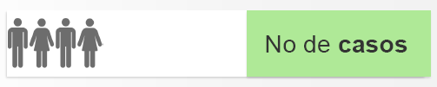
Infección respiratoria aguda IRA
Comportamiento de la notificación
Pág.. 3
Periodo epidemiológico 06 -2020
Consulta ambulatoria
196,967
La variación porcentual con respecto al mismo periodo del año anterior disminuyó en un 30%
Fuente: SIVIGILA. Secretaria de Salud de Medellín.
Figura. Canal endémico de IRA ambulatorios. Medellín, a Periodo 06 acumulado de 2020.
Fuente: SIVIGILA. Secretaria de Salud de Medellín.
Figura. Número de consultas por IRA ambulatorias, Medellín, a Periodo epidemiológico 06 acumulado, años 2018-2020.

Slide 4

Infección respiratoria aguda IRA
Comportamiento de la notificación
Pág.. 4
Periodo epidemiológico 08 - 2020
Hospitalizados
5.884
La variación porcentual con respecto al mismo periodo del año anterior disminuyó en un 39%
Fuente: SIVIGILA. Secretaria de Salud de Medellín.
Figura. Canal endémico de IRA - Hospitalización. Medellín, a Periodo epidemiológico 06 acumulado de 2020.
Fuente: SIVIGILA. Secretaria de Salud de Medellín.
Figura. Hospitalizaciones por IRAG, Medellín, a Periodo epidemiológico 06 acumulado
Años 2019-2020.

Slide 5
Infección respiratoria aguda IRA
Comportamiento de la notificación
Pág.. 5
Periodo epidemiológico 08 - 2020
Hospitalizados en UCI
335
Fuente: SIVIGILA. Secretaria de Salud de Medellín.
Figura. Canal endémico de IRA-UCI. Medellín, a Periodo epidemiológico 06 acumulado de 2020.
La variación porcentual con respecto al mismo periodo del año anterior aumentó en un 5%.
Fuente: SIVIGILA. Secretaria de Salud de Medellín.
Figura. Porcentaje de Casos notificados de pacientes hospitalizados en UCI por IRA, por grupos de edad, Medellín, a semana epidemiológica 24, Año 2020
Fuente: SIVIGILA. Secretaria de Salud de Medellín.
Figura. Hospitalizaciones en UCI por IRAG, Medellín, a Periodo epidemiológico 06 acumulado Años 2019-2020

Slide 6

ESI – IRAG Centinela
Comportamiento de la notificación
Pág.. 6
Periodo epidemiológico 08 - 2020
179
Fuente: SIVIGILA. Secretaria de Salud de Medellín.
Figura. Número de casos de ESI-IRAG notificados por la unidad centinela al SIVIGILA a Periodo epidemiológico 06 acumulado, 2019-2020.
La variación porcentual con respecto al mismo periodo del año anterior disminuyó en un 24%
Variables de interés
Consideraciones técnicas
Respecto a la mortalidad por Infección respiratoria a la fecha se han notificado 179 personas fallecidas, un 24% menos comparado con el año anterior, en la cual se registraron 235 muertes. La mayoría de las muertes son personas mayores de 60 años (70%), se registraron 10 casos fallecidos en menores de 5 años. Se descartaron 2 casos como casos asociados a IRA, 2 unidades de análisis de casos de causa directa, 3 causa básica con manejo adecuado y 3 casos en estudio.
Fuente: SIVIGILA. Secretaria de Salud de Medellín, 2019- 2020
Figura 5. Porcentaje de Casos notificados de muertes por IRA, por grupos de edad, Medellín, a semana epidemiológica 24, Año 2020

Slide 7
Circulación viral
Pág.. 7
Para conocer la circulación viral en la población se tuvo en cuenta además de los casos evaluados en la unidad centinela, los casos notificados como IRAG inusitados e IRAS por otras IPS de la ciudad, y los resultados del LDSP, de los pacientes atendidos en las IPS de la ciudad. De un total de 1449 muestras confirmadas por laboratorio para virus respiratorios, los virus de mayor circulación son el nuevo virus covid 19 con 1.173 casos y el virus sincitial respiratorio 163 casos, se diagnosticaron además, 13 casos de influenza AH1N1, 21 caso Influenza A, 3 caso Influenza B 1 caso de Influenza AH3 estacional, 25 casos de Parainfluenza, 22 casos de adenovirus, 28 casos de Metaneumovirus. Se aisló además 5 casos con infección bacteriana.
En estas tres últimas semanas las muestras estudiadas de la unidad centinela para los tamizajes realizados de otros virus respiratorios fueron negativos igualmente en los notificados como IRA, no se detectaron otros virus respiratorios.
Fuente: SIVIGILA. LDSP Secretaria de Salud de Medellín, LDSP- 2020
Figura . Comportamiento de la Circulación viral por semana epidemiológica, según estudio por laboratorio. Medellín a Periodo epidemiológico 06 acumulado. Medellín 2020
Curso de vida y circulación viral
Fuente: LDSP de Antioquia y SIVIGILA 2018. Secretaria de Salud de Medellín
Figura . Número de muestras positivas por virus respiratorios, según grupo de edad. Medellín a Periodo epidemiológico 06 acumulado. Medellín 2020

Slide 8








3. Intoxicaciones
Comportamiento de la notificación
Pág.. 8
Periodo epidemiológico 05 - 2020
Fuente: SIVIGILA. Secretaria de Salud de Medellín.
Figura. Comportamiento intoxicaciones. Medellín, a Periodo epidemiológico 05 acumulado de 2017-2020.
Indicadores
Incidencia en población general x 100,000 habitantes
Casos confirmados por laboratorio de intoxicación por metanol
Proporción de brotes en población confinada
3,9 * cada 100 mil
0%
No hubo casos
Variables de interés
Sexo y Edad
512
La variación porcentual con respecto al mismo periodo del año anterior disminuyó en un 17,8%.
Masculino
Femenino
5 de 18 años
< de 5 años
Vía de exposición
56,45%
43,55%
13,87%
13,67%
Oral
62,75%
289 casos
223 casos
71 casos
70 casos
320 casos
Lugar de exposición
Hogar
Vía pública
Bares/Tabernas
Trabajo
58,01%
25,78%
5,08%
4,69%
297 casos
132 casos
26 casos
24 casos
Fuente SIVIGILA. Secretaría Salud de Medellín
Figura grupo de sustancia, intoxicaciones, a Periodo epidemiológico 05 acumulado . Medellín 2020
Consideraciones técnicas
El comportamiento de la notificación tuvo un descenso del 17,8% respecto al mismo periodo del año anterior.
Alrededor del 50,2% de las notificaciones relacionadas con las intoxicaciones corresponden aquellas notificadas por sustancias psicoactivas, principalmente en los hombres y dichas exposiciones ocurrieron en el hogar.

Slide 9

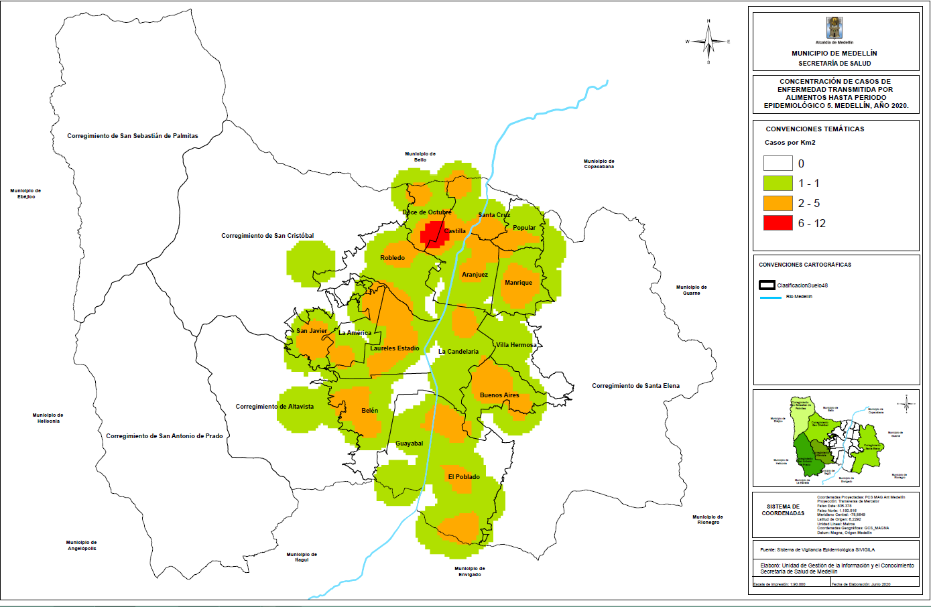




4. Enfermedad transmitida por alimentos ETA
Comportamiento por territorio
Pág. 9
Periodo epidemiológico 08 - 2020
236
Total de personas por brotes
164 Personas
Total de personas reporte individual
72 Personas
Fuente: SIVIGILA. Secretaria de Salud de Medellín.
Figura. Mapa temático de densidad de ETA. Medellín, a Periodo epidemiológico 08 acumulado de 2020.
Comportamiento variables de interés
Masculino
Femenino
Privado de la libertad
Hogar
Educación
Restaurante
59,7%
40,3%
0%
17,8%
10,17%
14,83%
141 casos
95 casos
0 casos
42 casos
24 casos
35 casos

Slide 10
Pág. 10
4
Curso de vida y agente identificado en la muestra
Fuente: SIVIGILA. Secretaria de Salud de Medellín.
Figura. Edad de los casos notificados de ETA. Periodo epidemiológico 08 de 2020.
Tipo de alimento y síntomas
Fuente: SIVIGILA. Secretaria de Salud de Medellín.
Figura. Alimentos implicados en brotes ETA. Periodo epidemiológico 08 de 2020.
Fuente: SIVIGILA. Secretaria de Salud de Medellín.
Figura. Síntomas en pacientes. ETA. Periodo epidemiológico 08 . 2020.

Slide 11

Pág. 11
Fuente: SIVIGILA. Secretaria de Salud de Medellín.
Figura. Comportamiento ETA. Medellín, a Periodo epidemiológico 08 acumulado de 2016-2020.
Indicadores
Porcentaje de brotes de ETA de notificación inmediata notificados oportunamente
Porcentaje de brotes de ETA con identificación de agente etiológico
33,3%
26,66%
Porcentaje de brotes de ETA a los que se les detecto modo de transmisión
Porcentaje de brotes de ETA con toma de muestra
0,0%
100,0%
Consideraciones Finales
A nivel individual el sitio de mayor ocurrencia de las ETA es el hogar, debido a inadecuadas prácticas de manofactura a lo largo de toda la cadena de producción de los alimentos como son: la inadecuada conservación de los alimentos, el enfriamiento lento y la contaminación cruzada.
Los alimentos más involucrados son los alimentos que contiene productos de mar orio y la sintomatología más predominante es la gastrointestinal.
A pesar de todas las acciones y esfuerzos se ve demora en la notificación, lo que no permite en muchas ocasiones un estudio más asertivo con la afectación de los indicadores para el evento como: oportunidad, toma de muestras e identificación del agente causal

Slide 12
Búsqueda activa institucional
Secretaría de Salud de Medellín
Pág.. 12
Boletín de Periodo Epidemiológico Medellín
Programa Vigilancia Epidemiológica – Subsecretaría de Salud Pública
Periodo epidemiológico 05 de 2020 - Reporte Semanas 1 a 18 (Hasta Mayo 02)
Para el mes de abril, semanas 14 a la 18, se consolidó información de 177 UPGD. El promedio en la ejecución de la Búsqueda Activa Institucional (BAI) en dichas instituciones fue del 81,2% por encima de la línea base para la ciudad. No obstante, 37 UPGD no evidenciaron reporte en dos o más semanas.
En línea con los criterios para la realización de la Búsqueda Retrospectiva Institucional dispuestos en el documento técnico: Metodología de Búsqueda Activa Institucional de RIPS, y los lineamientos del Instituto Nacional de Salud (INS), desde la Secretaría de Salud de Medellín se realizó Búsqueda Retrospectiva Institucional (BRI) en UPGD. El detalle de hallazgos de estos criterios por UPGD y su correlación con los hallazgos BRI, se aprecia a continuación:
Tabla 1. Número de UPGD según criterio para realización de Búsqueda Activa Institucional, BRI SSM, abril de 2020

Slide 13
Búsqueda activa institucional
Secretaría de Salud de Medellín
Pág.. 13
Boletín de Periodo Epidemiológico Medellín
Programa Vigilancia Epidemiológica – Subsecretaría de Salud Pública
Periodo epidemiológico 05 de 2020 - Reporte Semanas 1 a 18 (Hasta Mayo 02)
Tabla 2. Correlación de UPGD con silencio en la notificación/ UPGD con casos no notificados para el criterio, BRI SSM, abril de 2020

Slide 14
Secretaría de Salud de Medellín
Pág.. 14
Boletín de Periodo Epidemiológico Medellín
Programa Vigilancia Epidemiológica – Subsecretaría de Salud Pública
Periodo epidemiológico 05 de 2020 - Reporte Semanas 1 a 18 (Hasta Mayo 02)
Al hacer el análisis de la correlación entre UPGD que notificaron EISP y a las cuales se les captó atenciones que cumplieron con criterio de evento por fuera del SVIGILA, se encontró:
- 1 UPGD que notificó intoxicaciones, a la cual se le captó atenciones que cumplieron con definición operativa del evento por fuera del SIVIGILA
- 2 UPGD que notificaron violencias no sexuales, a las cuales se les captaron atenciones que cumplieron con definición operativa del evento por fuera del SIVIGILA
- 1 UPGD que notificó defectos congénitos, a la cual se le captó atenciones que cumplieron con definición operativa del evento por fuera del SIVIGILA
El ejercicio de la BRI fuente SIANIESP para el mes de abril captó 58 Eventos de Interés en Salud Pública (EISP), que no se encontraron notificados al SIVIGILA, los cuales se relacionan en la siguiente tabla:
Tabla 3. EISP no notificados, BRI SSM, abril de 2020

Slide 15


Secretaría de Salud de Medellín
Pág.. 15
Boletín de Periodo Epidemiológico Medellín
Programa Vigilancia Epidemiológica – Subsecretaría de Salud Pública
Periodo epidemiológico 06 de 2020 - Reporte Semanas 1 a 24 (Hasta Junio 13)
Gracias
Equipo de Vigilancia epidemiológica y Sistemas de información

